Slide 1


Orientação a objetos
Introdução: Orientação a Objetos
Compreender compilação, execução e entrada de dados
Roni Schanuel

Slide 2

CONHECENDO O JAVA
A linguagem Java foi criada em 1992 na Sun Microsystem.
Em 2008 foi adquirida pela Oracle Corporation.
Características:
- Orientada a Objetos;
- Portabilidade;
- Segurança;
- Linguagem Simples;
- Alta Performance;
- Interpretada;
- Multiplataforma;
- Fortemente Tipada;

Slide 3
VERSÕES
Java1: ano 1996 -primeira versão estável da linguagem Java foi o JDK (Java Development Kit) 1.0.2, em janeiro de 1996 com o codinome Oak.
Java2: ano 1998 – Neste versão houve um grande aumento das classes na biblioteca Java (API) entre outras características como: J2SE (Java 2 Standard Edition), J2EE (Java 2 Enterprise Edition) e J2ME (Java 2 Micro Edition).
Java3: ano 2000 – Incorporação do Corba. Inclusão das bibliotecas JNDI, JavaSound entre outros.
Java4: ano 2002 – Inclusao de suporte a IPV6, XML, imagens e outros recursos.
Java5: ano 2004 – Uma das versões mais utilizadas. Inserção de recursos como: Enumeradores, Autoboxing, Generics, for-each entre outros.
Java6: ano 2006 - A partir desta versão, as siglas J2SE, J2EE e J2ME foram substituídas pelas siglas Java SE, Java EE e Java ME respectivamente. Esta versão apresenta melhorias na parte de segurança e desempenho da máquina virtual.

Slide 4
VERSÕES
Java7 ano 2011 – Algumas características importantes: permite o uso de strings em condições do switch, inferência na criação de objetos com tipos genéricos, uma biblioteca para tratar entrada e saída e melhorias nos streams para XML e Unicode.
Java8 ano 2014 – Melhoria na performance, manipulação de data e expressões como Lamba
Java9 ano 2017 - melhoria de desempenho às aplicações, jshell, api de suporte ao HTTP 2.0 entre outros.
Java10 ano 2018 - Inferência de tipos para variáveis locais, Garbage-Collector Interface entre outras melhorias.
Java11 ano 2018 – Anotações de tipo em expressões lambda, padronizaçao do cliente HTTP
Java12 ano 2019 – Novos métodos String, alterações de expressões no Switch, métodos transform entre outros.
Java 14 ano 2020 - Melhoria na utlização de alguns comandos como o instanceof, switch e outros.
Java 17 ano 2021 - Implementação de classes seladas, atualizações e melhorias na linguagem.
Java 18 ano 2022 - Melhorias de desempenho, estabilidade e segurança. UTF8 por padrão, Simple Web Server entre outros.
Java 21 ano 2023 - oferece milhares de melhorias de desempenho, estabilidade e segurança, incluindo aprimoramentos na plataforma que ajudarão os desenvolvedores a aumentar a produtividade e impulsionar a inovação e o crescimento em suas organizações.
Fonte: https://blogs.oracle.com/oracle-brasil/post/oracle-lanca-java-21

Slide 5
LTS(Long-Term Support)
É uma edição ou versão que terá um período prolongado de suporte no caso do Java a cada três anos, recebendo apenas atualizações trimestrais de segurança, estabilidade e desempenho.
As versões LTS atuais do Java são Java 7, Java 8, Java 11,17 e 21.
A Oracle pretende oferecer suporte às versões Java LTS da seguinte forma:
Java 8 até pelo menos 2030
Java 11 foi estendido até pelo menos janeiro 2032
Java 17 até pelo menos 2029
Java 21 até pelo menos 2031

Slide 6

O PROCESSO DE COMPILAÇÃO E INTERPRETAÇÃO DE PROGRAMAS JAVA
Um dos recursos do Java é a portabilidade do código gerado. Esta portabilidade é atingida através da utilização de bytecodes. Bytecode é um formato de código intermediário entre o código fonte, o texto que o programador consegue manipular, e o código de máquina, que o computador consegue executar. Na plataforma Java, o bytecode é interpretado por uma máquina virtual Java (JVM). A portabilidade do código Java é obtida à medida que máquinas virtuais Java estão disponíveis para diferentes plataformas. Assim, o código Java que foi compilado em uma máquina pode ser executado em qualquer máquina virtual Java, independentemente de qual seja o sistema operacional ou o processador que executa o código:
Editor
Fonte
Compilador
Byte Code
JVM
Linux
JVM
Windows

Slide 7
CARACTERÍSTICAS
Java SE (Standard Edition)
JDK: Java Developer’s Kit, conjunto de ferramentas para desenvolvimento;
JRE: Java Runtime Environment, ambiente de interpretação e execução.
Java Open JDK
O Java OPEN JDK é a versão free, no entanto, é preciso fazer atualizações sempre que uma nova versão for lançada. Caso não sejam feitas as atualizações, não serão mais feitas correções de bugs e nem instaladas novas funcionalidades que forem lançadas no programa.
Algumas ferramentas do Java JDK
Compilador Java - javac
Interpretador de aplicações Java - java
Um gerador de documentação para programas - javadoc
O manipulador de arquivos comprimidos - jar

Slide 8
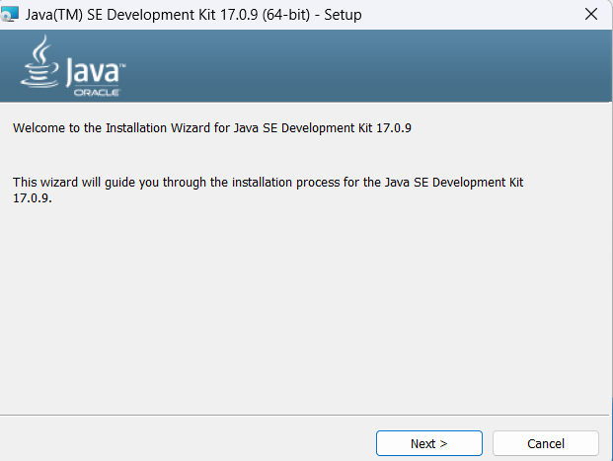
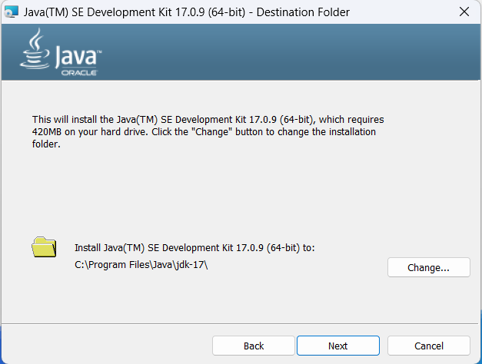
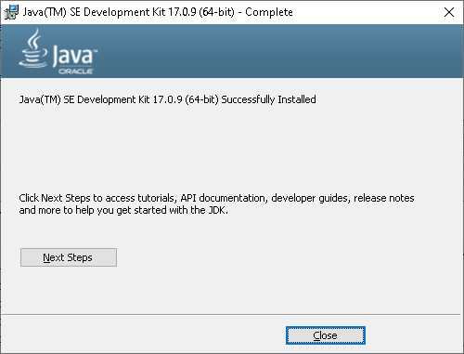
INSTALAÇÃO
Fazer o download e instalação
https://www.oracle.com/java/technologies/javase/jdk17-archive-downloads.html

Slide 9
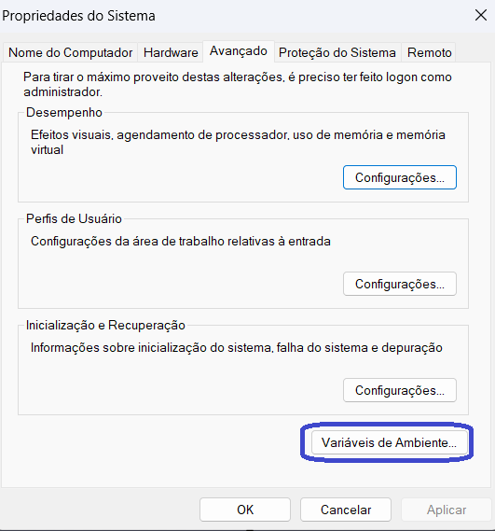
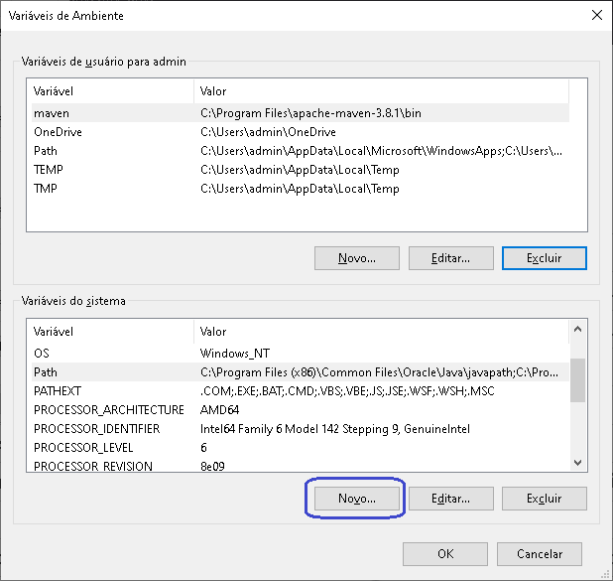
CONFIGURAÇÃO VARIÁVEL DE AMBIENTE
Na pesquisa do Windows digite variáveis e abra a propriedade de sistema
A variável pode ser utilizada para um determinado usuário ou para todos os usuários do sistema. Clique em Novo nas variáveis do sistema

Slide 10
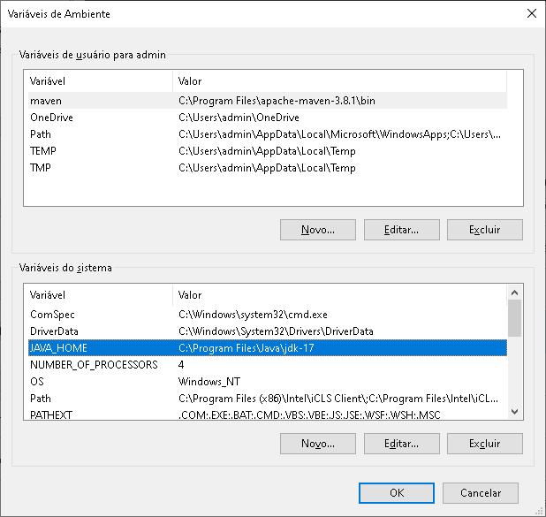
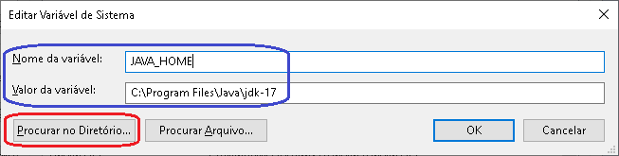
CONFIGURAÇÃO VARIÁVEL DE AMBIENTE
Digitar o nome da variável e procure o diretório de instalação do Java.
Finalize clicando em OK

Slide 11
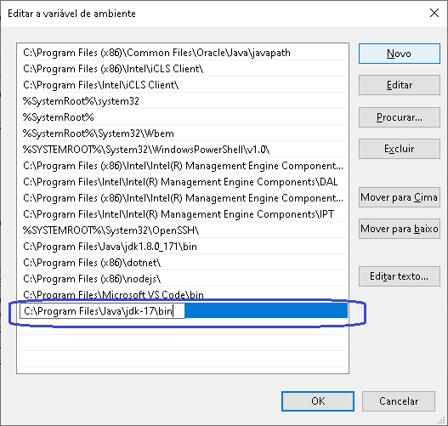
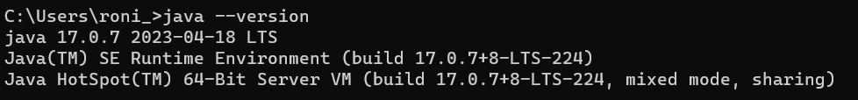
PATH
O Path é uma variável de ambiente de um sistema operacional que fornece a uma aplicação uma lista de pastas onde procurar por arquivos executáveis. Na imagem abaixo é exibida a configuração do Path do Java no Windows.
Para configuar, selecione a variável de sistema Path clique em Editar, adicione a pasta bin do Java para que o sistema operacional encontre os executáveis do Java. Clique em OK
Verificando a configuração

Slide 12
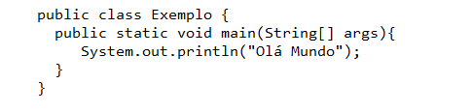
COMPILAÇÃO
Uma aplicação Java deve ter pelo menos uma classe que contenha um método chamado main(), o qual contém o primeiro código a ser executado para iniciar a aplicação.
Usando um editor de texto inserimos o código e salvamos o arquivo com o nome Exemplo.java Conforme exemplo abaixo:
O nome do arquivo deve coincidir com o nome da classe
Acesse o terminal do Windows ou Linux e execute os comandos abaixo:
O compilador converte arquivos-fonte Java em bytecodes com o comando javac
javac Exemplo.java
Como resultado teremos um arquivo bytecode com o mesmo nome do arquivo mas com a extensão .class:
O interpretador Java é chamado com o aplicativo java.exe. Ele é usado para interpretar o bytecode arquivo .class
Para execução basta digitar.
java Exemplo

Slide 13
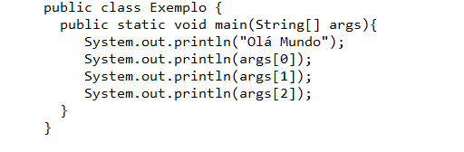

MÉTODO main()
O método main() é a primeira função que será executada no programa. Ele é public o que quer dizer que ele é visível globalmente, void porque não tem retorno, static o que significa que não precisamos criar objetos e também recebe um array de objetos do tipo String.
Quem chama o método main é o inicializador quando interpretamos o bytecode. O único argumento do método main serve para armazenar em cada entrada do array os parâmetros digitados pelo usuário após o nome da classe a ser interpretada.
Vamos alterar nossa classe Exemplo conforme abaixo e compilar e executar passando argumentos
javac Exemplo.java
java Exemplo Celular TV Geladeira

Slide 14
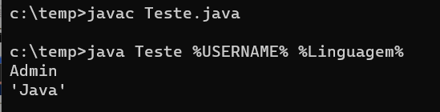
MÉTODO main()
Podemos criar uma variável de ambiente no sistema operacional com o comando:
set Linguagem='Java’
e usar o comando set para exibir as variáveis de ambiente do sistema operacional. A variável USERNAME guarda o usuário logado no Windows.
public class Teste {
public static void main(String[] args) {
System.out.println(args[0]);
System.out.println(args[1]);
}
}

Slide 15
EXERCÍCIOS
1) Criar uma classe no bloco de notas com o nome Exemplo2. Imprima seu nome em uma linha e sobrenome em outra linha usando o comando “System.out.print()”. Sabendo que os caracteres \n representam quebra de linhas.
2) Utilize os caracteres abaixo no Exemplo2 no lugar do \n para ver o resultado:
\t
\b
\\
\’
\”

Slide 16
IDE (INTEGRATED DEVELOPMENT ENVIRONMENT)
É um ambiente de desenvolvimento integrado, combinando ferramentas, recursos que facilitam o desenvolvimento de aplicações.
Eclipse
Multiplataforma
Suporte a Plugins
Pacotes de desenvolvimento para Java Web e Desktop
Muito utilizada no mercado
NetBeans
Possui suporte para criação de interfaces para aplicações web, desktop e mobile.
Multiplataforma
Muito utilizada em instituições de ensino
IntelliJ
Multiplataforma
Possui um ótimo assistente de código
Suporte nativo ao Kotlin
Uso de plugins: É possível desenvolver em diferentes tecnologias com o IntelliJ (Python, Dart, etc) com o uso de plugins;
VsCode
Simples
Diversas extensões disponíveis

Slide 17

ECLIPSE
Utilizaremos o Eclipse para desenvolvimento das aplicações em Java.
Link para download https://www.eclipse.org/downloads/
Workspace
Workspace é o espaço físico onde você está trabalhando, ou seja, espaço em disco onde tudo do seu projeto será armazenado.
Eclipse trabalha sobre o conceito de workspaces múltiplos:
ao criar um novo workspace, o mesmo é criado zerado
pode-se alternar entre os workspaces: File -> Switch Workspace -> Other
cada workspace possui uma pasta .metadata que armazena as configurações do mesmo.

Slide 18
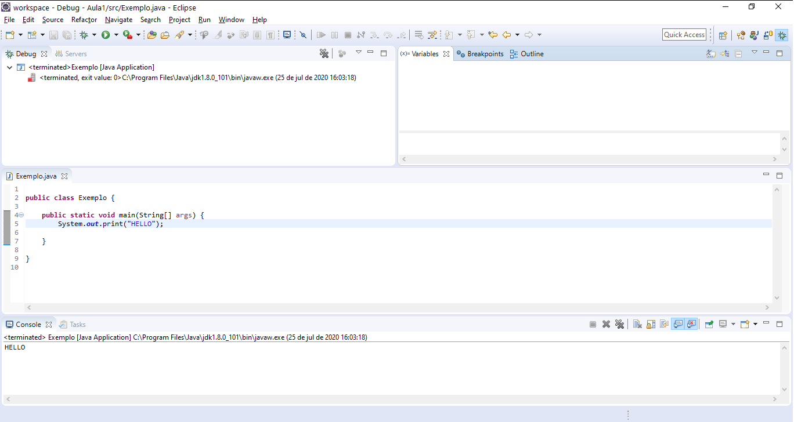

PERSPECTIVA
A perspectiva define quais e como surgem as visões que estão associadas.
Ex: Java EE, Debug, Java, Team Synchonizing.
Alterna entre as perspectivas e adiciona novas
No menu - Window - Perspective
Também é possível alterar a perspectiva

Slide 19
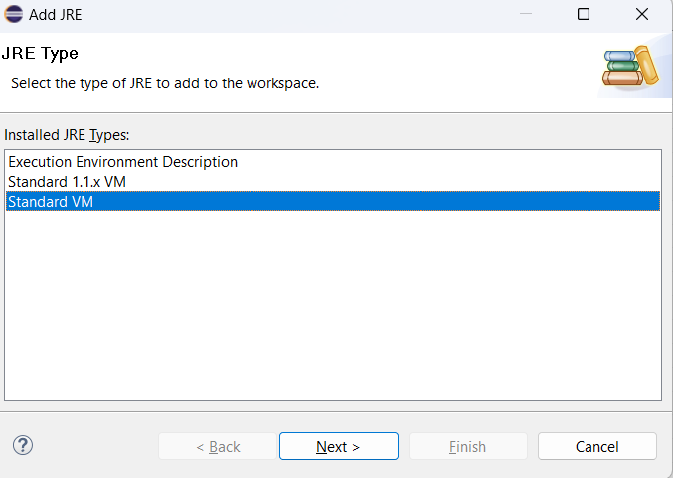
PREPARANDO O AMBIENTE NO ECLIPSE
Configurando o Java
Depois de feita a instalação do jdk
Clique no menu Window – Preferences – Java – Installed JREs – Edit
Clique no botão Add

Slide 20
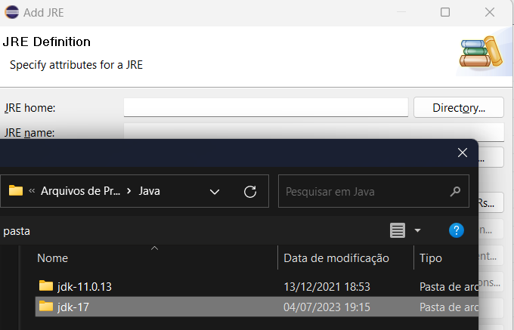
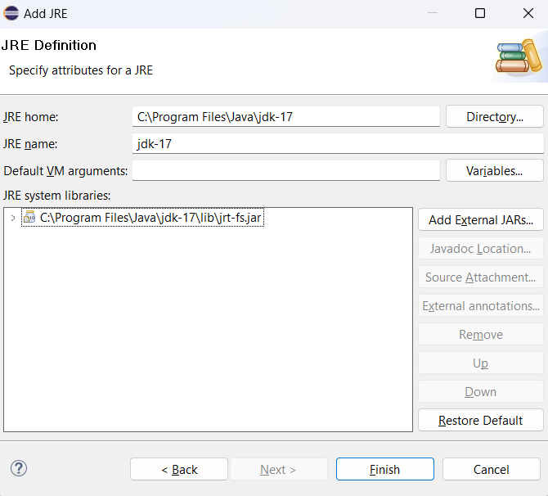
PREPARANDO O ECLIPSE
Configurando o Java
Clicar em Directory e selecione a pasta jdk-17

Slide 21
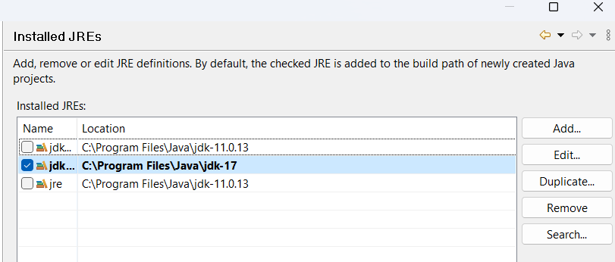
PREPARANDO O ECLIPSE
Após clicar em Finish selecione a JDK correta para a versão 17 e clique em Apply

Slide 22
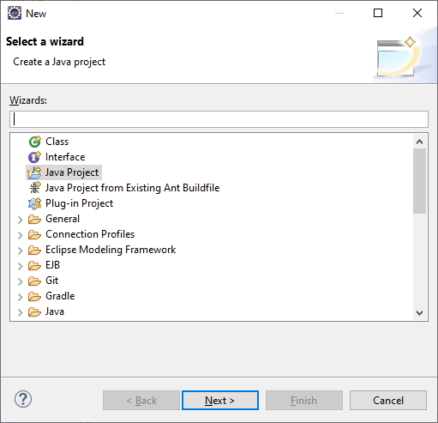
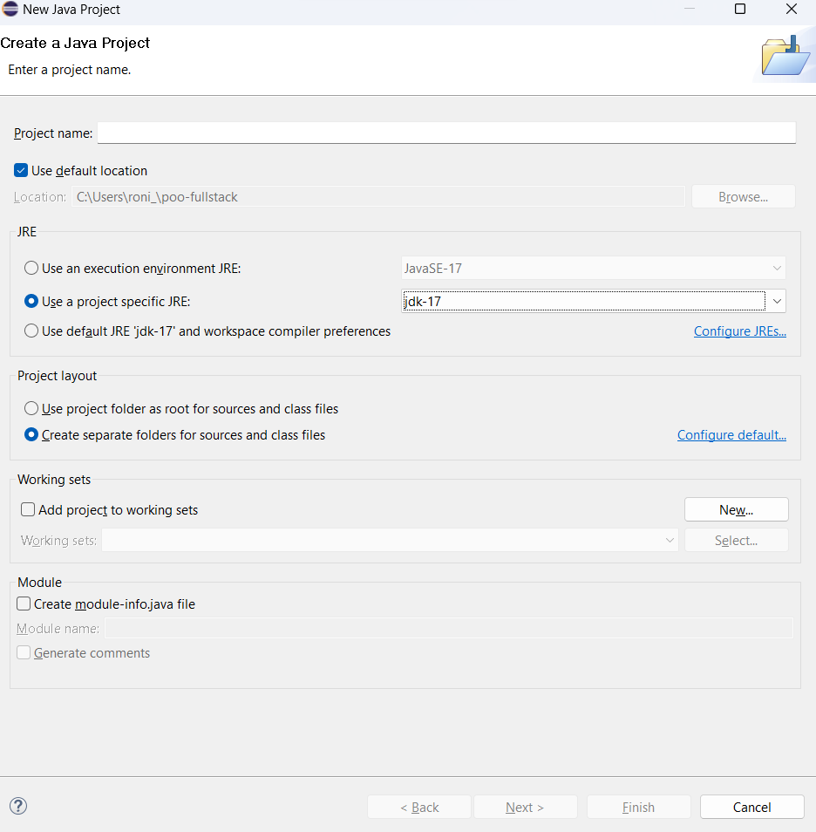
NOVO PROJETO
Para criar um novo projeto após abrir o eclipse utilize CTRL + N
Selecione Java Project
Qualquer classe compilada será armazenadas na pasta bin e não compiladas na pasta src.

Slide 23
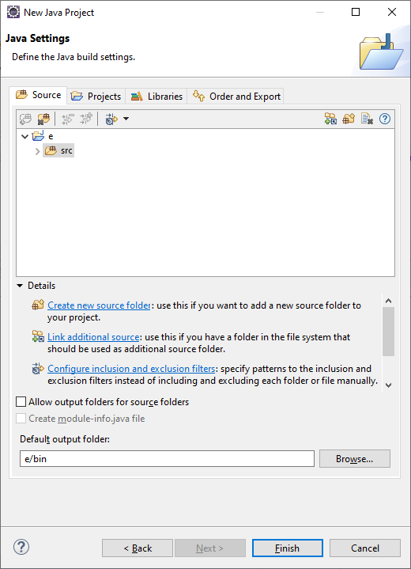
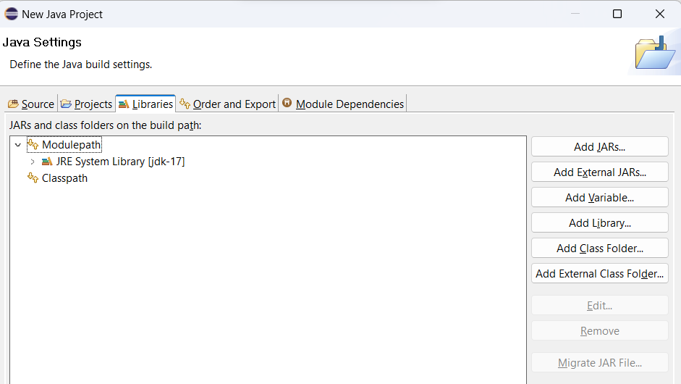
NOVO PROJETO
Depois de inserir o novo do projeto e clicar em next selecione a fonte do projeto. Por padrão a pasta src é a fonte, mas podemos criar outras pastas fontes mas em geral não fazemos modificação.
Bibliotecas podem ser inseridas na criação do projeto.

Slide 24
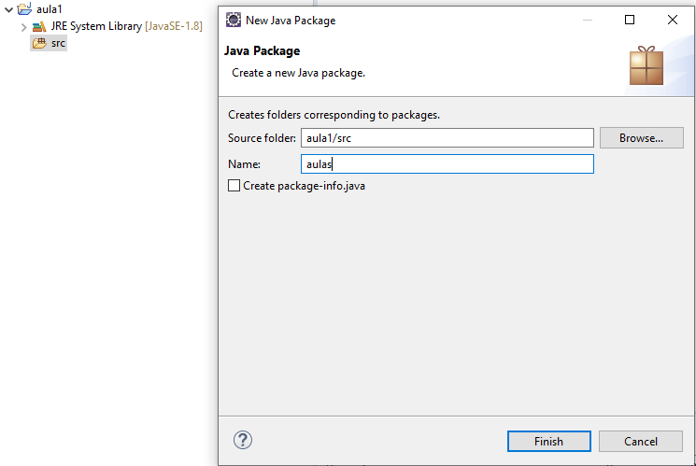
PACOTES
São utilizados para organizar as classes da sua aplicação e ajuda na reutilização de código.
Para criar um pacote no eclipse – Botão direito no src – New - Package

Slide 25
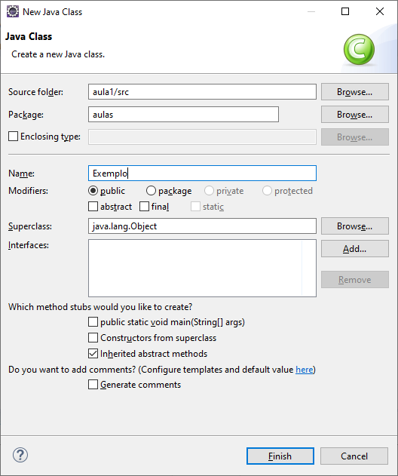
CLASSES
Para criar uma classe no eclipse – Botão direito no pacote aulas New - Class

Slide 26
BOAS PRÁTICAS E CONVENÇÕES
Pacotes: ele deve ser escrito de forma semelhante a um endereço web, só que de trás para frente e ao final, indicamos um nome (ou um conjunto de nome), que classifica as classes agrupadas. (Ex.: “br.com.serratec.model”, ‘br.com.serratec.view”)
Classes e Interfaces: nomes das classes e interfaces iniciam com uma letra maiúscula, sendo simples e descritivo. Caso seja nome composto utiliza-se o padrão CamelCase. (Ex.: “Usuario”, “ContaCorrente”)
Métodos: os métodos seguem o mesmo padrão das classes, com a diferença que a primeira letra é minúscula. Como os métodos executam alguma ação, procure usar verbos para seu nome. (Ex.: “imprimirValor”, “executar”, “calcularMedia”)
Variáveis: a convenção é a mesma adotada para métodos, com nomes curtos e significativos (ex.: “nome”, “nota”, “mediaAluno”). Evitar variáveis com apenas um caracter, a não ser que seja índice em repetições ou vetores (Ex.: “x”, “y”, “i”). Em constantes todas as letras deve estar em maiúsculas e separadas por “_” (Ex.: “JUROS”, “DATA_CORTE”).

Slide 27
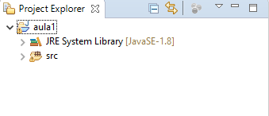
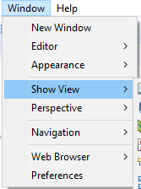
PROJECT EXPLORER
Exibe as pasta, pacotes do projeto e configurações da linguagem.
No menu inferior o Eclipse contém abas que são exibidas de acordo com o tipo de projeto criado.
Essas abas podem ser customizadas no Window -Show View.

Slide 28
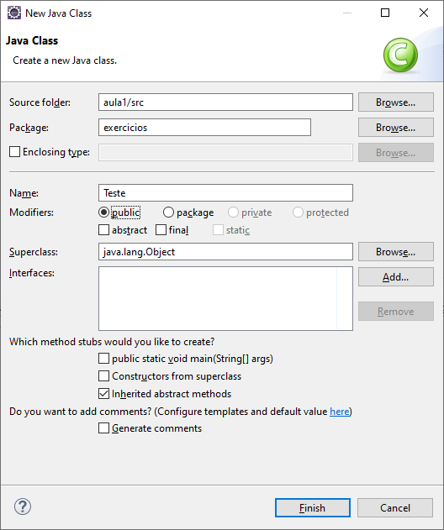
CLASSES
Podemos criar um pacote e a classe ao mesmo basta especificar o nome do pacote na criação da classe.

Slide 29
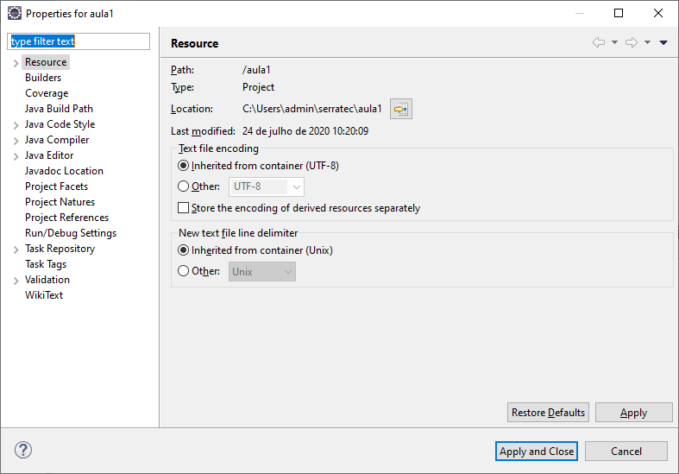
RECURSOS
Clique com o botão direito sobre o projeto Properties – Resources
Nesta tela visualizamos algumas configurações e localização do projeto no sistema operacional.

Slide 30
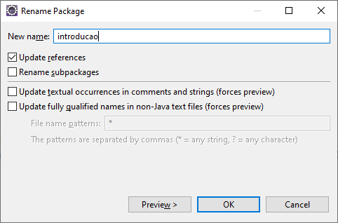
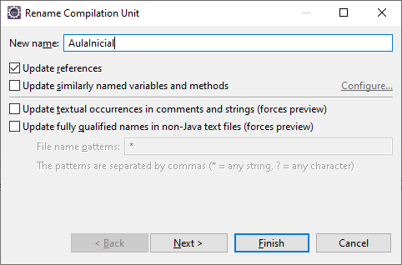
RENOMEAR PACOTES E CLASSES
Para alterar o nome de um pacote, clique com o botão direito sobre o pacote Refactor - Rename
Para alterar o nome de uma classe, clique com o botão direito sobre a classe Refactor - Rename

Slide 31
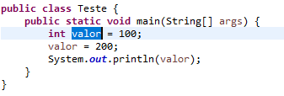
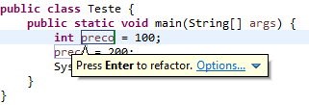
RENOMEAR VARIÁVEIS
Para renomear uma variável de forma simples, quando existem várias ocorrências, vamos utilizar o exemplo abaixo onde queremos alterar o nome da variável valor para preco.
Selecione a variável ou qualquer referência de valor, pressione ALT+SHIFT+R digite o novo nome e pronto as referências da variável foram modificadas.

Slide 32
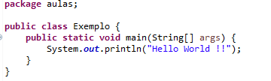
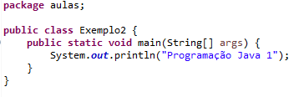
UTILIZANDO O ECLIPSE
Primeiro exemplo no Eclipse
Para execução pressione CTRL + F11
Segundo exemplo no Eclipse Criar uma classe com o nome Exemplo2
Utilizando os atalhos
CTRL + Barra de espaço – Completa determinado comando ou trecho de código.
main + Barra de espaço – Insere o método main
syso + Barra de espaço – Insere System.out.println

Slide 33
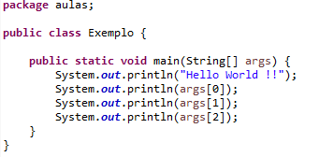
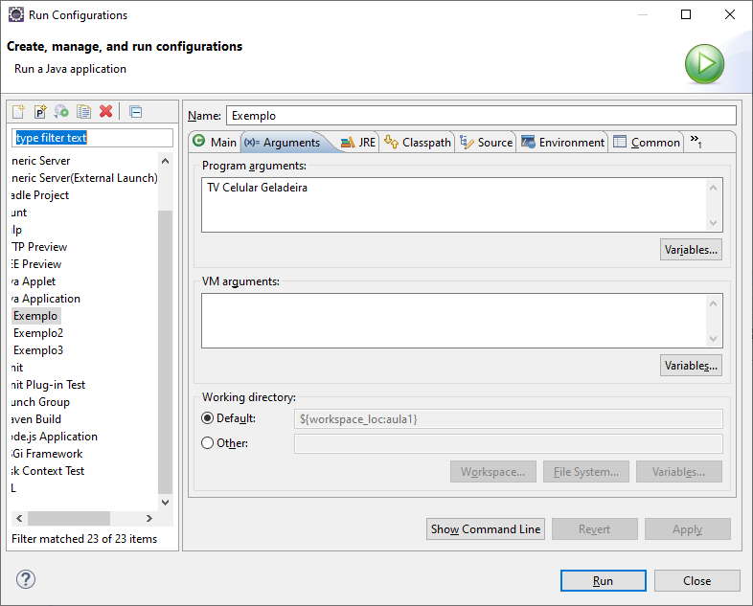
UTILIZANDO O ECLIPSE
No exemplo utilizado em linha de comando que passamos argumentos para o método main o mesmo exemplo é implementado no Eclipse.
No menu, clique Run Configurations e preencha os argumentos.

Slide 34
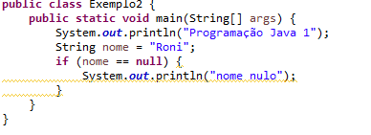
UTILIZANDO O ECLIPSE
Visualizando a implementação de uma classe
Para exibir a implementação da classe System pressione a tecla CTRL sobre e clique na opção Open Implementation. Caso seja exibida a mensagem Class Not Found, clique na opção Change Attached Source - No diretório da sua jdk, procure pelo arquivo src.zip
Indentação e Alertas
No código abaixo ao digitar o comando if CTRL+Espaço um bloco é inserido e automaticamente o texto abaixo é indentado.
CTRL + SHIFT + F – Serve para indentar o seu código
O Eclipse emite alertas através do ícone

Slide 35
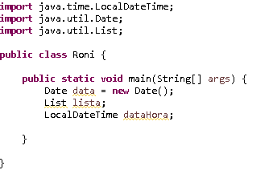
UTILIZANDO O ECLIPSE
Importações
CTRL + SHIFT + O – Serve para importar um recurso de outro pacote.

Slide 36
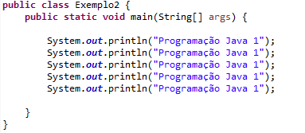
UTILIZANDO O ECLIPSE
Replicação de Código
CTRL+ALT+↓ - replica uma ou várias linhas de código para linha abaixo.
CTRL+ALT+ ↑ - replica uma ou várias linhas de código para linha acima.

Slide 37
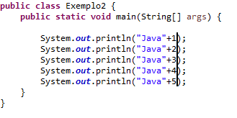
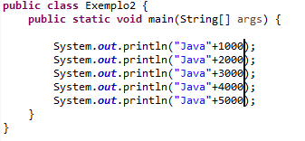
UTILIZANDO O ECLIPSE
Blocos
ALT+SHIFT+A – Modo seleção em blocos.
Após a seleção preencha com zeros.
Apagar
CTRL + d – Apagar uma linha.
CTRL + Del – Apagar a próxima instrução.
CTRL + Backspace – Apagar instrução anterior.
Movimentação
ALT + ↓ - Move linha para baixo.
ALT + ↑ - Move linha para cima.

Slide 38
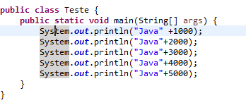
UTILIZANDO O ECLIPSE
Marcar Ocorrências
Permite visualizar as ocorrências de uma determinada variável ou comando.

Slide 39
UTILIZANDO O ECLIPSE
Seleção
SHIFT+ALT + ↑ Seleciona um bloco.
Atalhos
CTRL+SHIFT+ L - Exibe todos os atalhos do Eclipse
Navegação
CTRL + SHIFT + R - Pesquisa por classes ou arquivos em todos projetos.
CTRL + SHIFT + T - Pesquisa por classes de projetos e do Java.
CTRL + M - Janela Inteira.
CTRL + W - Fechar janela atual
CTRL + SHIFT + W - Fechar todas janelas
CTRL + PG DOWN - Próxima aba.
CTRL + PG UP - Aba anterior.
CTRL + E - Exibe um caixa de diálogo para busca de uma classe.
CTRL + Q - O cursor vai para o local da última edição.
Zoom
CTRL++ Aumentar zoom.
CTRL-- Diminuir zoom.

Slide 40
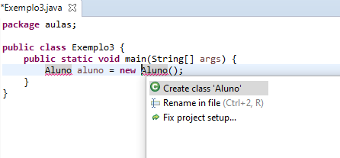
UTILIZANDO O ECLIPSE
Manipulação de Erros
CTRL + 1 – Realiza correções automaticamente.
Execução
CTRL + F11 – Executa o código.
F11 – Modo debug.

Slide 41
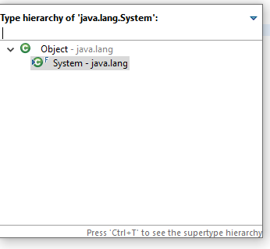
UTILIZANDO O ECLIPSE
CTRL + T – Exibe a estrutura de herança de um elemento.

Slide 42
UTILIZANDO O ECLIPSE
Localização e Substituição
CTRL + F
Move a linha
ALT + UP/DOWN
Atalho e recursos
ALT + SHIFT + S
Busca por qualquer recurso
CTRL + 3
No exemplo abaixo estou pesquisando pelo console

Slide 43
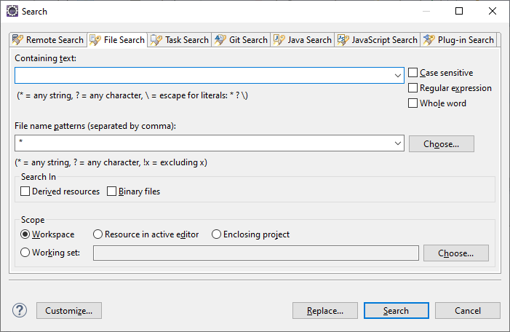
UTILIZANDO O ECLIPSE
Buscas
Podemos realizar buscar nos projetos e em conteúdo dos arquivos através do menu Search.

Slide 44
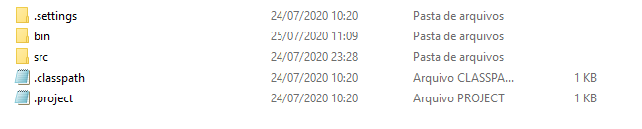
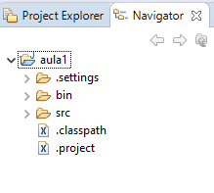
UTILIZANDO O ECLIPSE
Pastas do Projeto
Dentro do diretório como o nome do projeto onde o Workspace foi criado temos a estrutura de pastas. abaixo:
A pasta bin contém os arquivos .class
A pasta src os arquivos .java
O arquivo .classpath serve para informar onde serão armazenados os arquivos .class e .java
O arquivo .project é utilizado pelo eclipse para configurações referente ao projeto.
Para visualizarmos a estrutura de pastas no Eclipse pressione CTRL+3 digite navigator

Slide 45
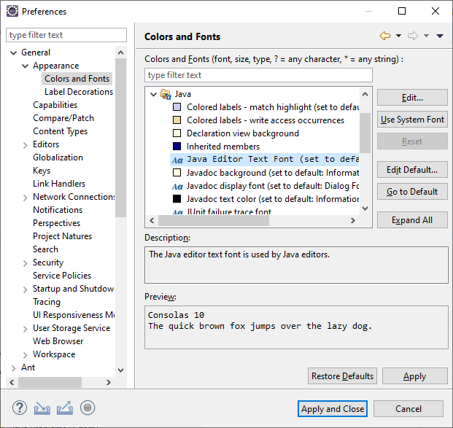
CONFIGURANDO O ECLIPSE
No menu Window – Preferences conforme imagem abaixo fazemos a customização da fonte no editor do Eclipse. No exemplo vamos alterar o tamanho da fonte para 12 e negrito.

Slide 46
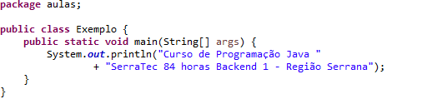
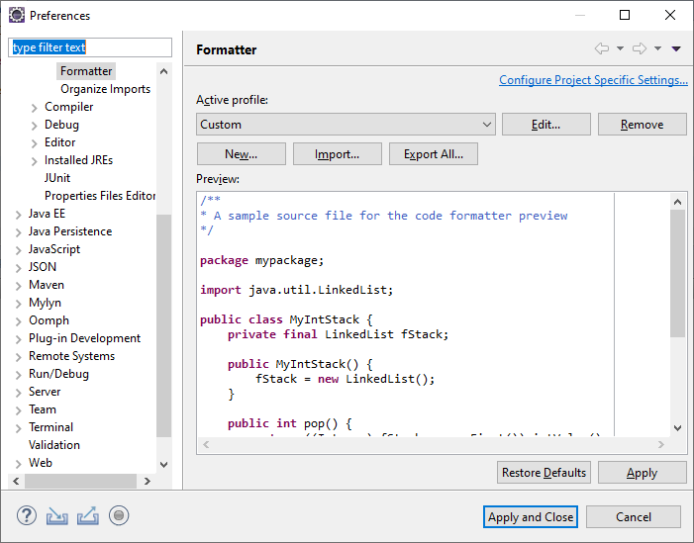
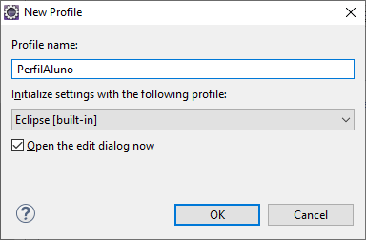
CONFIGURANDO O ECLIPSE
Alterando o tamanho da coluna
No exemplo abaixo quando fazemos a indentação do texto e o mesmo não fica na mesma linha. Para alterar a opção e aumentar o tamanho da coluna para que o texto seja exibido em uma única linha precisamos configurar o Eclipse.
Menu Window – Preferences digite Formatter
Clique em New e insira o nome do perfil

Slide 47


CONFIGURANDO O ECLIPSE
Na próxima tela insira o tamanho da coluna em Line Wrapping
Ao pressionar CTRL+SHIFT+F o código é colocado em uma única linha

Slide 48



CONFIGURANDO O ECLIPSE
Aumentando o desempenho desabilitando alguns recursos
Desablitar verificação ortográfica
Window - Preferences - Speeling
Desablitar validações
Window - Preferences - Validation

Slide 49

CONFIGURANDO O ECLIPSE
Codificação
Configurar a codificação de caracteres é importante para ambientes de desenvolvimento com sistema operacionais diferentes.
Text File Enconding
UTF-8
Delimitador Unix

Slide 50

CONFIGURANDO O ECLIPSE
Temas
Clique no menu Window – Preferences – General - Appearance

Slide 51



EXPORTANDO E IMPORTANDO PROJETOS NO ECLIPSE
Exportaçao Projeto Java
Abra a pasta do seu workspace e copie a pasta para o local de destino
Importação Projeto Java
Para importar copie a pasta para o workspace da máquina de destino e abra o Eclipse e clique no menu File - Import - General – Existing project into Workspace. Selecione o diretório da pasta.

Slide 52


INSTALAÇÃO DE PLUGINS
Para instalação de um novo plugin, selecione o menu help install new software. Selecione All Available Sites
Como exemplo faremos a instalação do Swing. Digite Swing na caixa de texto, selecione a opção Swing Design
Selecione Window Builder Core UI

Slide 53

INSTALAÇÃO DE PLUGINS
Marque a primeira opção e clique em Finish.
Existem outros plugins que podem ajudar o desenvolvedor como o FindBugs e o CheckStyle por exemplo.

Slide 54


RECURSO QUICK DIFF
O Eclipse suporta plugins para controle de versão como git e svn por exemplo. Podemos comparar as linhas que foram modificadas em nosso projeto e não foram feitas commit. Esta configuração pode habilitada com o atalho CTRL+SHIFT+Q ou clicando com o botão direito do mouse em um arquivo do projeto próximo ao identificador de linha.
Podemos também alterar as cores de destaque em
Windows Preferences

Slide 55


Copiar as configurações para um novo workspace
As configurações efetuadas em um determinado workspace não são automaticamente replicadas para novos workspaces.
Para efetuar a cópia seguir os passos abaixo:
Dentro do workspace configurado, localize e copie a pasta .settings para o novo workspace.
Obs: Só copiar esta pasta.

Slide 56
EXERCÍCIOS
1 - Abra o Eclipse
2 - Crie seu workspace
3 - Adicione as perspectivas: Java e Debug
4 - Criar um novo projeto com nome “introducao”
5 - Criar o pacote “aulas”
6 - Criar uma classe “Exercicio.java” dentro do pacote e criar o método “main”
7 - Imprimir na tela em cada linha a frase “Curso Técnico de Programação”
8 - Imprimir na tela “Hello World !!” usando o código Sytem.err.println e pesquisar a diferença entre o atributo out e err.

